Slide 1
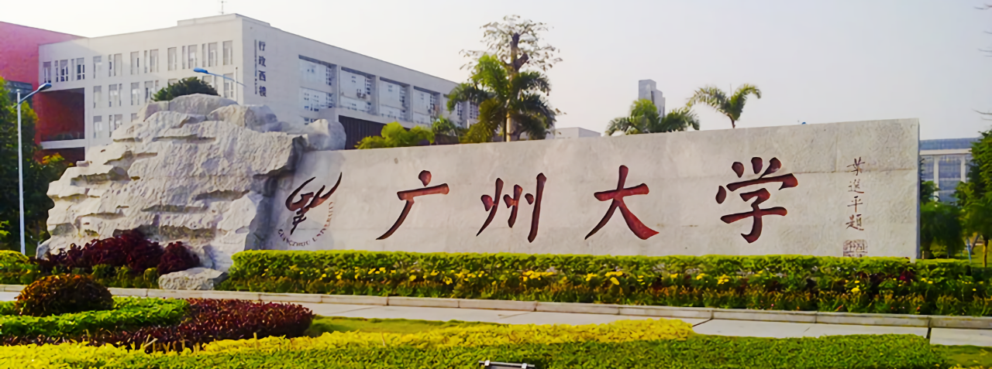
Healthchain: A Blockchain-Based Privacy Preserving Scheme for Large-Scale Health Data
汇报人： 尹浩杰
Xu J, Xue K, Li S, et al. Healthchain: A blockchain-based privacy preserving scheme for large-scale health data[J]. IEEE Internet of Things Journal, 2020, 6(5): 8770-8781.

Slide 2
Introduction
Cloud server may leak user privacy for commercial benefits
Blockchain
Large-scale smart health devices require high computing and storage capabilities of cloud servers.
HealthChain
Iot
IPFS
计算机科学与网络工程学院
Notes:
基于区块链技术的大规模健康数据隐私保护方案Healthchain,通过物联网设备收集的健康数据，将数据发布为一个事务，医生可以进行诊断。同时用户可以通过利用用户事务进行密钥管理来有效地撤销或添加授权医生。由于区块链节点的存储容量有限，引入IPFS这种分布式文件系统（上载到IPFS系统的每个文件都有一个唯一的散列字符串，通过该字符串可以检索该文件。）
lackness：
1.云服务器可能会泄露用户隐私以获取商业利益。例如，用户只允许他们的健康数据被授权的专业医疗保健人员访问，但云提供商可能会在未经用户许可的情况下泄露用户的个性化EHR，用于医学研究，药品广告等，以增加自己的利益。
2.大规模的智能健康设备对云服务器的计算和存储能力要求很高。由于云存储和计算在一定程度上也可以被视为集中式的，一旦云服务器发生故障或受到攻击，所有用户都可能受到影响。
3.很难在具有特定访问控制策略的不同平台之间共享存储在云中的数据。（不同平台之间数据的防篡改）
区块链中的所有节点都构建了一个点对点（P2P）网络来相互连接。所有参与节点都是平等的，协作提供服务，没有单一的中心点，可以避免单点瓶颈的风险。并且一旦被添加进区块就不能进行篡改

Slide 3
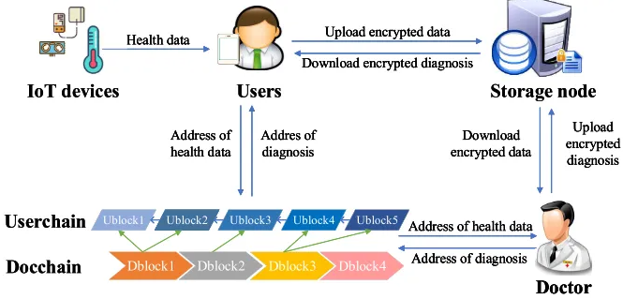
Iot device
User nodes
管理物联网设备，汇聚加密来自物联网设备的数据并发送其到storage node。分为轻量级用户节点以及核心用户节点
Doctor nodes
Accounting Node
Storage Nodes
Userchain
Docchain
计算机科学与网络工程学院
Notes:
User Nodes:每个用户节点负责管理一个或多个物联网设备，可以汇聚加密来自物联网设备的数据并发送其到storage node。然而其中许多轻量级用户节点仅存储Userchain的区块头，其仅生成和发布交易。对于具有有强大计算存储能力的节点，所谓核心用户节点。核心用户节点可以核心用户节点可以生成、发布、验证和辅助轻量级用户节点搜索交易，还可以挖掘新的Ublock，并将新的用户交易添加到新的Ublock中。在Docchain中用户节点仅可以进行信息搜索无法进行信息添加。
Doctor Nodes: 经过授权的医生节点可以读取Userchain上的信息，并为Docchain生成交易。特别是，医生节点本身不能向Docchain添加交易。
Accounting Node:负责验证医生节点提出的交易。每个时期选择一个领导者，聚合验证交易后生成新的Dblock添加到Docchain
Storage Nodes:分布式存储用户物联网数据以及医生诊断结果，基于IPFS进行管理，
Userchain：公共区块链，任何人都可以用来发布数据，任何人都可以加入Userchain，随时添加事务等。
Docchain:发布医生的诊断，通过consortium审核通过的医生节点，可以通过Accounting Node发布诊断事务添加到Docchain， 、
Userchain包括IOT交易以及密钥交易，其中IOT保证用户数据完整性，密钥交易负责访问控制。
用户生成两种对称密钥，一个为IOT密钥、一个为诊断密钥，通过医生的公钥进行加密后，发送给医生，医生即可使用对称密钥进行解密数据。
引入Userchain是为了确保用户的交易不会被任何人篡改，包括用户自己。由于Userchain包含两种交易IoT交易和2）密钥交易。IOT交易主要负责，加密物联网数据的散列，可用于在IPFS节点上处理加密的物联网数据。密钥交易的主要部分是两个对称密钥：一个称为IoT密钥，用于加密/解密IoT数据，另一个称为诊断密钥，用于加密/解密诊断。两个对称密钥都由用户生成，并使用授权医生的公钥进行加密。授权医生节点可以获得两个对称密钥来解密用户的IoT数据或通过解密密钥交易来加密诊断。
Docchain仅包含一种病例事务，通过用户的对称密钥进行加密。医生首先在Userchain中查找自己负责的用户事务。如果发现的是密钥交易则医生节点则更新自己的密钥。如果是IOT数据，则医生根据事务中的IOT散列找到IPFS中对应的完整数据，然后医生基于此进行诊断，类似的将诊断结果发布在Docchain（由Accounting Node实现）以及IPFS中。

Slide 4
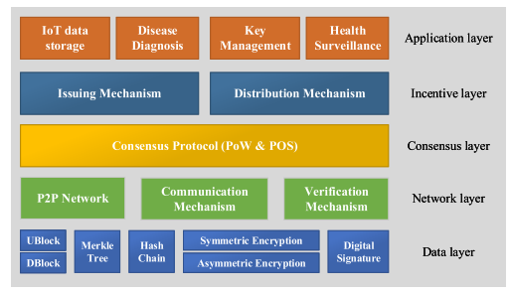
计算机科学与网络工程学院
Notes:
这篇文章是对healthchain的设计，他通过对五个层的选择使用什么来实现分开进行说明。
数据层：叙述了使用AES加密算法，区块头中包含的数据（有哪些merkle root等），不同的区块，
网络层：就是前面讲的医生和用户如何实现病例查询等
共识层：在不同链上使用不同的，例如Userchain：由于Userchain是一个公共区块链，任何人都可以发送和聚合交易。选择工作量证明（PoW）的一致性机制。对于Docchain：Docchain是一个联盟区块链，只有联盟授权的会计节点才能聚合许可医生产生的交易，并将Dblock添加到Docchain，因此选择实用的拜占庭容错（PBFT）[36]作为Docchain的共识。
激励层：任何具有足够能力的节点都可以作为核心用户节点进行挖掘，执行算法1来找到正确的nonce以获得Healthcoin。矿工可以将Healthcoin兑换成他们想要的任何货币，如比特币，以太币等。另一方面，用户需要在交易中心将自己的货币兑换为Healthcoin，才能访问智能医疗服务。
应用层
提供物联网数据安全，密钥管理和疾病诊断。
物联网数据安全：由用户加密数据并生成事务
密钥管理：用户动态添加删除医生，通过发送新密钥动态添加删除医生，
疾病诊断：医生不断检测Userchain上是否有交易，一旦检测到会检查其是否有足够的Healthcoin，如果收到的交易是更新密钥则进行更新，如果收到的是IOT事务，从IPFS获得完整的IOT数据，随后产生诊断事务。

Slide 5
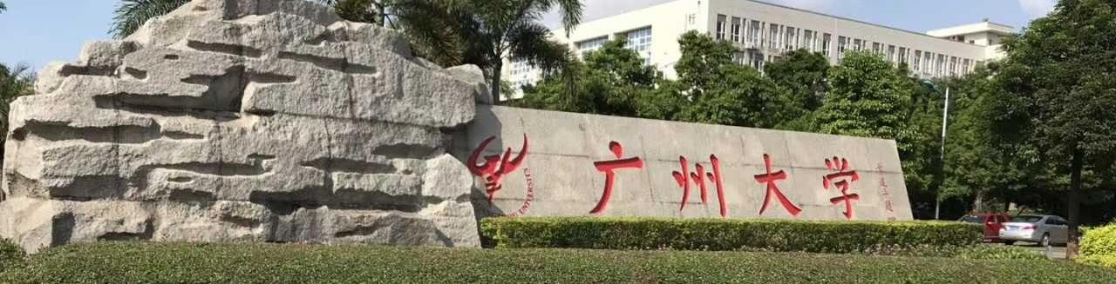

计算机科学与网络工程学院

